Slide 1

以聊天方式来做运维
chatops方案说明
聊天机器人帮你简化繁琐的运维工作

Slide 2

Chatops已经是潮流和方向之一
人工智能将引领下一波计算浪潮。AI无处不在，那么运维领域能AIops吗？太难了，但是我们可以先chatops
聊天工具作为媒介，让我们在移动端就能做好基本的运维工作

Slide 3
目 录
CONTENT
什么是chatops
它能帮我们做什么
实现方案
初步成果展示
安全可控

Slide 4
第一章
PART.01
什么是chatops
Chatops 字面意思即聊天运维，即借用一种或多种社交聊天工具来完成运维工作。运维的脚本或程序，可以通过聊天工具实现触发式的运行并通过聊天工具输出结果。运维人员在非办公环境下，仅靠一部手机就能实现基本的运维工作。

Slide 5
第二章
PART.02
它能帮我们做什么

Slide 6

信息查询工作
资源管理
服务器、网络设备、服务的运行状况。
工单任务完成进度，业务审批流程状态。。。
服务器、网络设备、服务重启或关闭
资源重新配置（动态扩容或者缩容）
账号及权限配置
账号创建、账号删除、密码更改、权限变更
。
预警及消息提醒
硬件资源、服务、工单预警
邮件接收、业务审批提醒
复杂的运维工作
安装卸载服务、巡检、脚本执行

Slide 7
第三章
PART.03
实现方案

Slide 8
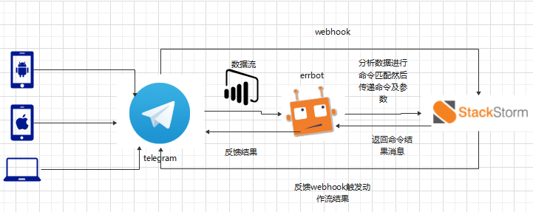
chatops架构图

Slide 9
组件解析
Chatops组件：telegram、errbot、stackstorm
Telegram：聊天工具，作为chatops前端，自带机器人功能，机器人api接口丰富且功能强大，作为现在聊天机器人实践功能最强大的聊天工具。当然也可以以italk作为替代产品，仅限于内网工作使用。
errbot：聊天机器人框架，框架支持接入telegram，通过编写命令程序，把接收到聊天工具端的消息进行过滤和筛选解析成命令，接着根据命令完成指定程序也可以通过插件把命令传输到后端像stackstorm这种基于事件响应的工作流平台来处理命令，使编制的命令可以完成更复杂且可以追踪事件执行（通过stackstorm）工作流。
Stackstorm：开源自动化平台，可将所有应用程序，服务和工作流程连接起来。 它具有可扩展性，灵活性, 设计中包含了对DevOps和ChatOps的热爱。 它可以将您现有的基础架构和应用程序环境联系在一起，以便您可以更轻松地自动化操作该环境。 它特别专注于针对事件采取行动。以生产-消费者模型进行事件消化，事件可以追踪和记录，功能极其强大。

Slide 10
工作方式说明
此架构包含两种chatops工作方式：
一 .命令式触发工作：
Telegram
一方面：接收和输出消息给移动端，另一方面：接收和传递消息给errbot
Errbot
一方面：接收telegram传递来的消息然后过滤并解析为命令，把命令给stackstorm
另一方面，接收stackstorm执行命令结果，然后输出给telegram
Stackstorm 接收errbot传递的命令后直接触发执行动作流，并输出结果给errbot
二.webhook触发工作：
Telegram
传递移动端对stackstorm的webhook触发请求，并输出stackstorm传递过来的动作流结果
Stackstorm
接收webhook触发请求，并输出stackstorm传递过来的动作流结果到telegram

Slide 11
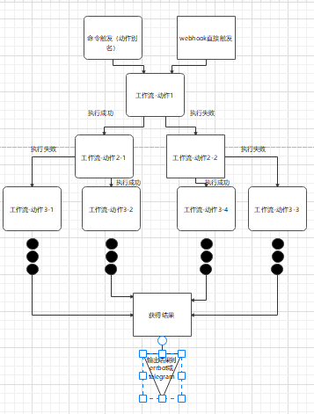
Stackstorm工作流
Stackstorm内部工作流如左图所示
1.由命令或者webhook触发动作流开始
2.动作流由动作1开始执行由结果的成功或者失败决定进行动作2-1或者2-2
3.既然由动作2-1或2-2的成功与失败决定进行3-1、3-2、3-3、3-4等等动作
4.最终进行几轮动作后，得到最终结果，并输出到errbot或者telegram

Slide 12
第四章
PART.04
初步成果展示

Slide 13
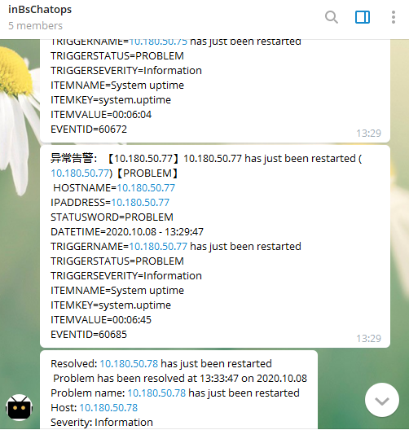
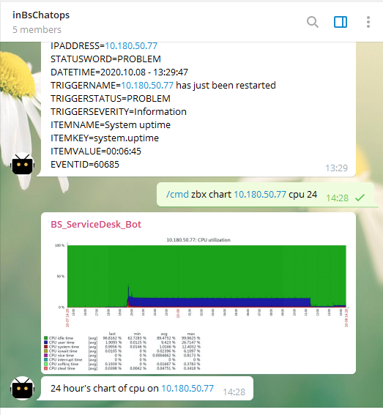
实际案例说明
接入zabbix报警输出，借由报警输出提示，通过报警机器实际相关资源监控图（cpu|memory|disk|network）等查询报警原因
报警产生如下图
通过对应报警服务器资源监控图找出原因

Slide 14
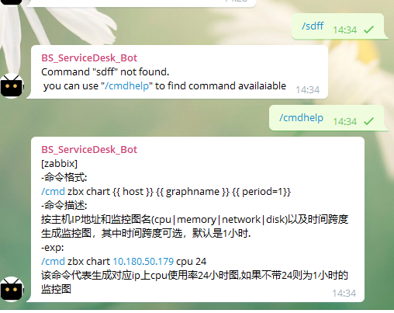
实际案例说明
查看可使用的命令
随便输入命令模式字符，更具提示输出cmdhelp命令查询可用命令及命令说明

Slide 15
第五章
PART.05
安全可控

Slide 16
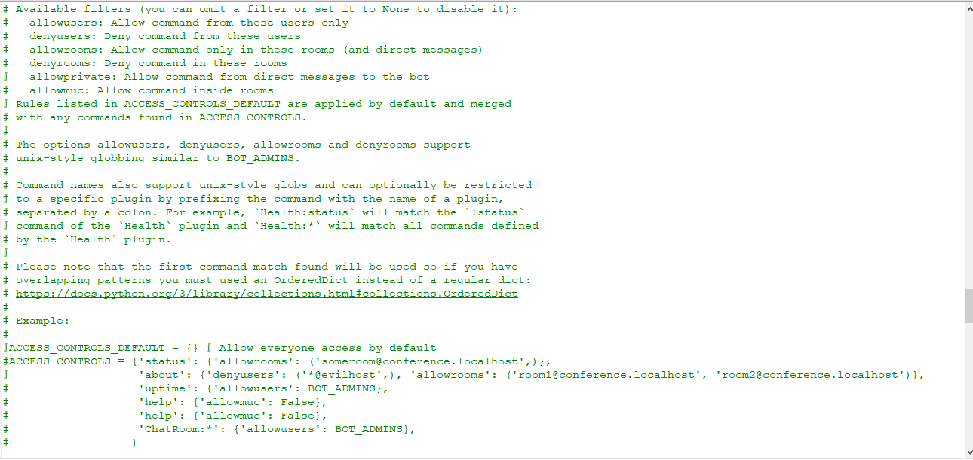
命令权限
可对所有用户设置命令权限。权限粒度可设置到当个命令，可在配置文件进行设置说明如下图：

Slide 17
命令审计
可修改errbot源码后现可对实际命令使用进行记录，直接输出到elasticsearch进行保存方便安全审计
也可以通过errbot日志进行收集过滤后存入elasticsearch进行保存
记录命令使用情况图如下（有命令执行者、实际命令、执行时间详细记录）

Slide 18
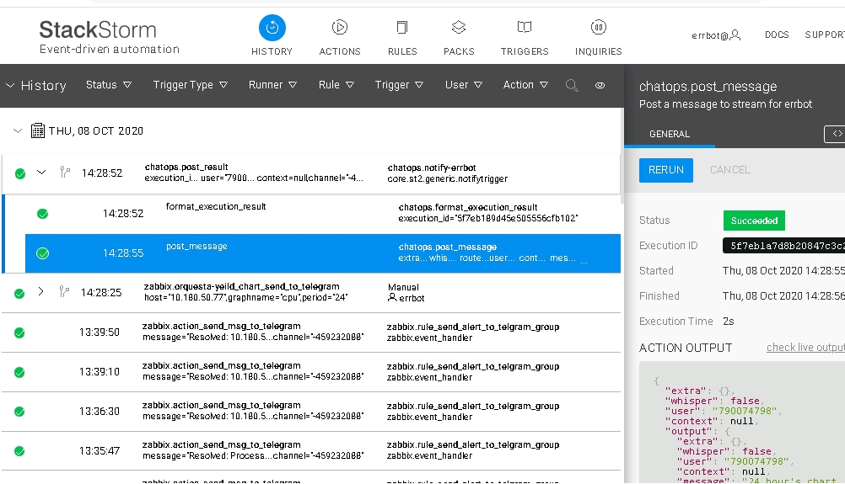
事件追踪
可通过stackstorm进行事件追踪。查看stackstorm事件执行过程如下图

Slide 19
技术引领未来
THANK YOU
方案设计：hodor

